Slide 1
ざっくり
シリーズ
忙しい人のための Cisco Meraki 提案ガイド
シスコシステムズ合同会社
2017年8月
本資料に記載の各社社名、製品名は、各社の商標または登録商標です。

Slide 2
目次
こんなお客様にご提案ください
製品紹介
販売ガイド
配置イメージ
市場動向
Meraki機器購入の基礎
オーダー方法、ライセンス
サンプル構成
用語集
リンク集
付録：その他製品紹介資料

Slide 3
こんなお客様にご提案ください
Cisco Meraki
多店舗展開している リテール ショップや飲食店
1
専任のIT担当者がいない拠点が あるお客様
2
3
マーケティング情報を 取得したいお客様
© 2016 Cisco and/or its affiliates. All rights reserved. Cisco Confidential
3

Slide 4
製品紹介

Slide 5
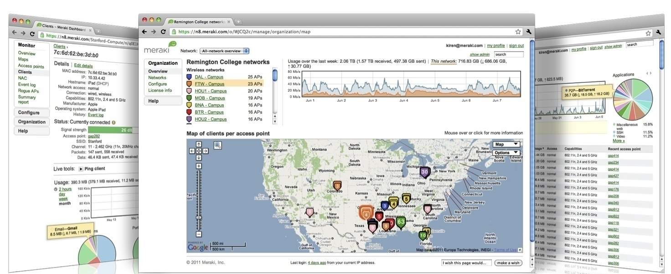
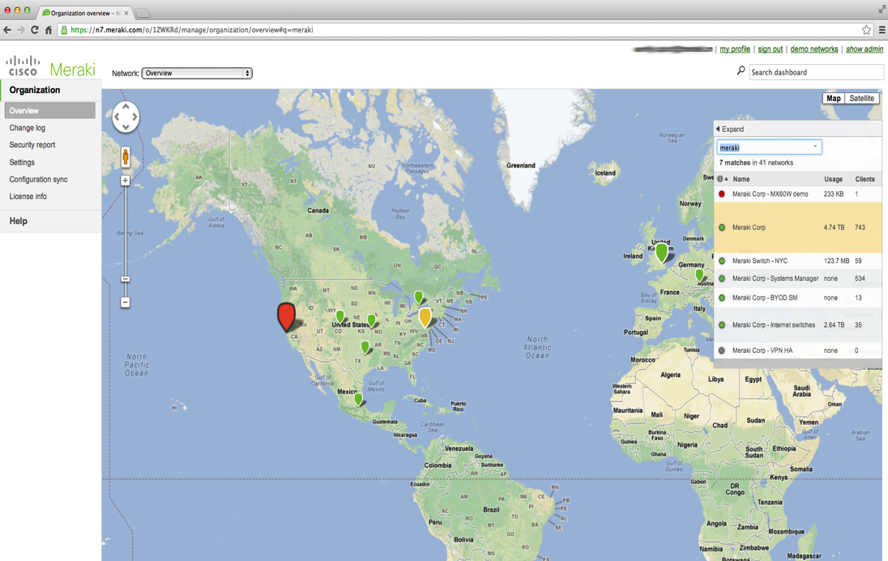
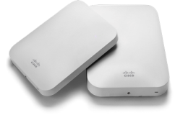
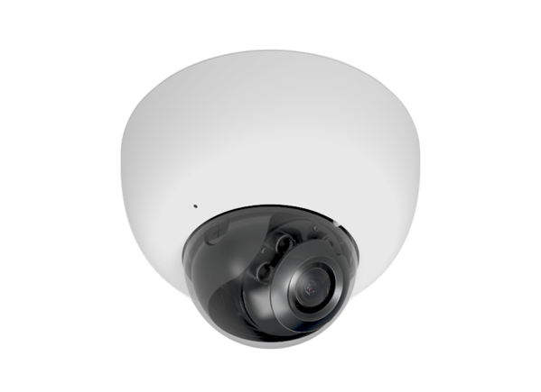
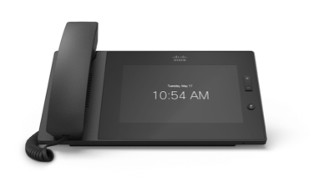
Cisco Meraki：100 % のクラウド マネージ型 ITインフラ ソリューション
あらゆる機能を備えたクラウドマネージ型 ITインフラ ソリューション
ワイヤレス、スイッチング、セキュリティ、WAN 最適化、MDM
総合的なハードウェア、ソフトウェア、クラウド サービス
クラウド マネージ型ネットワーキングのリーダー
シスコで最も急成長を遂げているポートフォリオの 1 つ
世界中で数千万台のデバイスが接続
技術革新に対する実績
ガートナー社のマジック クアドラント
InfoWorld Technology of the Year
CRN Coolest Technologies
ワイヤレス
セキュリティ
アプライアンス
スイッチ
モバイル デバイス
管理
電話
セキュリティ カメラ
世界各国の数千社の企業にサービスを提供：

Slide 6
もっと簡単に！Cisco Merakiの特徴
管理は全てWeb上から行う クラウド マネージ型
更なる付加価値を提供
位置情報を利用したマーケティング情報の収集が出来ます
インフラを担うポートフォリオを完備
担当者が現地に赴き、直接設定する必要はありません
管理しやすい 統合された ダッシュボード
無線もセキュリティなども ひとつの管理画面で操作可能
管理者が少人数でも簡単に運用できます
ネットワークに精通していなくても 視覚的なダッシュボードで管理も簡単！
ユーザ トラフィックや 利用しているアプリケーションが可視化可能

Slide 7
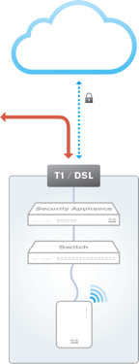
クラウド ネットワーキングの特徴
セキュリティ
ユーザ トラフィックはクラウドを経由しません
HIPAA / PCI 完全準拠 (レベル1認定)
第三者によるセキュリティ監査, 日次での脆弱性テスト
（ユーザ スケジュールによる）自動ファームウェア/セキュリティ アップデートA
信頼性
複数データセンターを使用した高可用性
万一クラウドの障害にも影響受けないネットワーク ファンクション
99.99% アップタイムSLA
スケーラビリティ
無制限のスループット、No-ボトルネック
機器、拠点の簡単な増設
明瞭な投資判断
Reliability and security information at meraki.cisco.com/trust
Management data (1 kb/s)
cameraのみ(50kb/s)
WAN

Slide 8
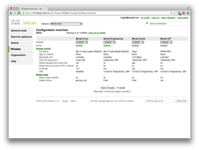
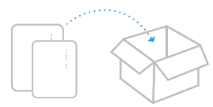
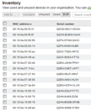
ゼロタッチ導入が可能
導入拠点
ダッシュボード
Cisco Meraki
開封して、ケーブル接続
ネットワーク設定(テンプレート設定可能)
オーダー番号を入力
- オーダー番号とHWシリアル番号を関連づけ

Slide 9
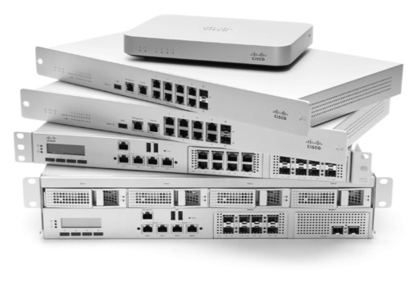
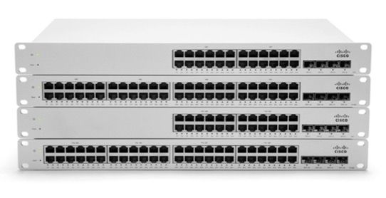
Cisco Meraki フル スタック
MR
Access Points
MX
Security Appliances
MS
Ethernet Switches
Systems Manager
EMM
MC
Communications
MV
Security Cameras
日本未発売
ネットワーク機器だけではなく ITのエンドツーエンドを
一つのポイントから横断的に管理

Slide 10
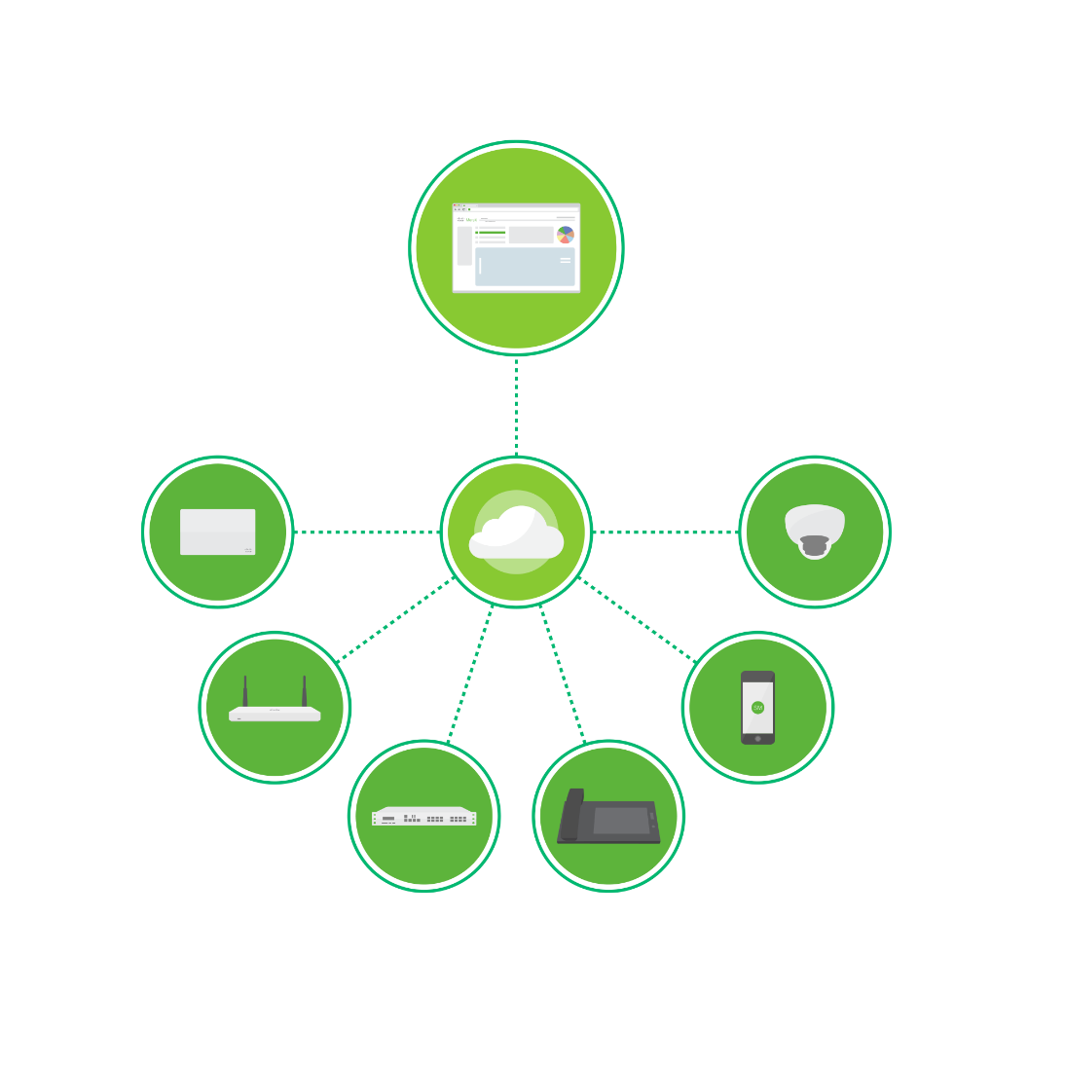
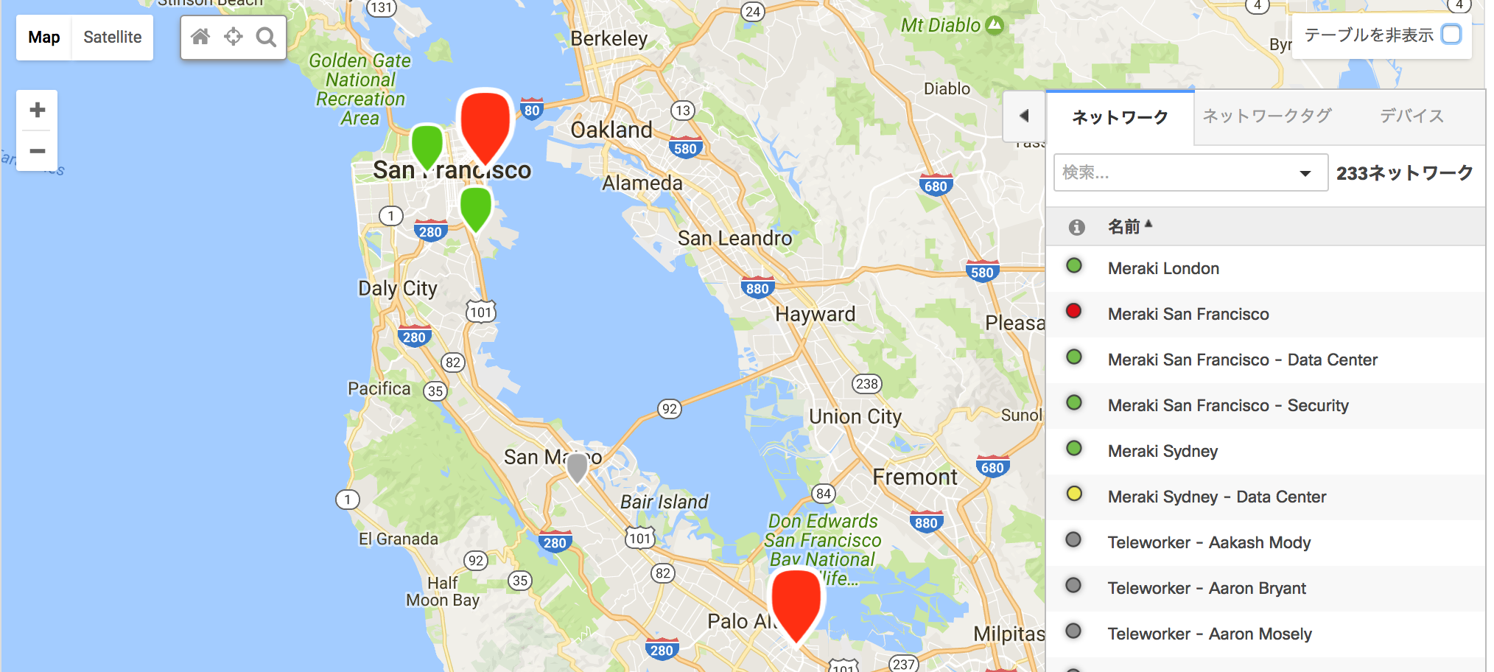
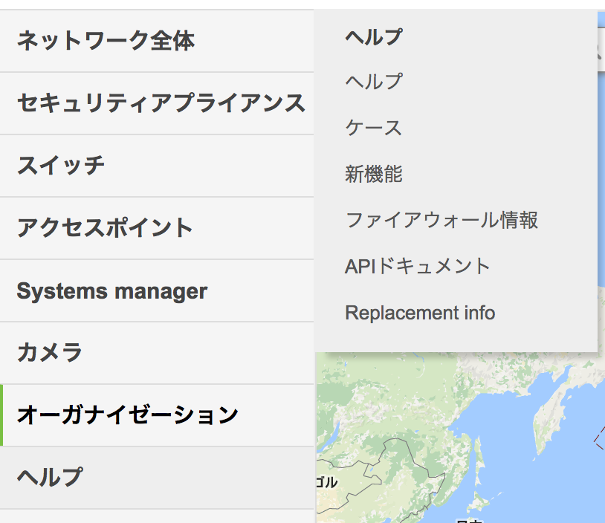
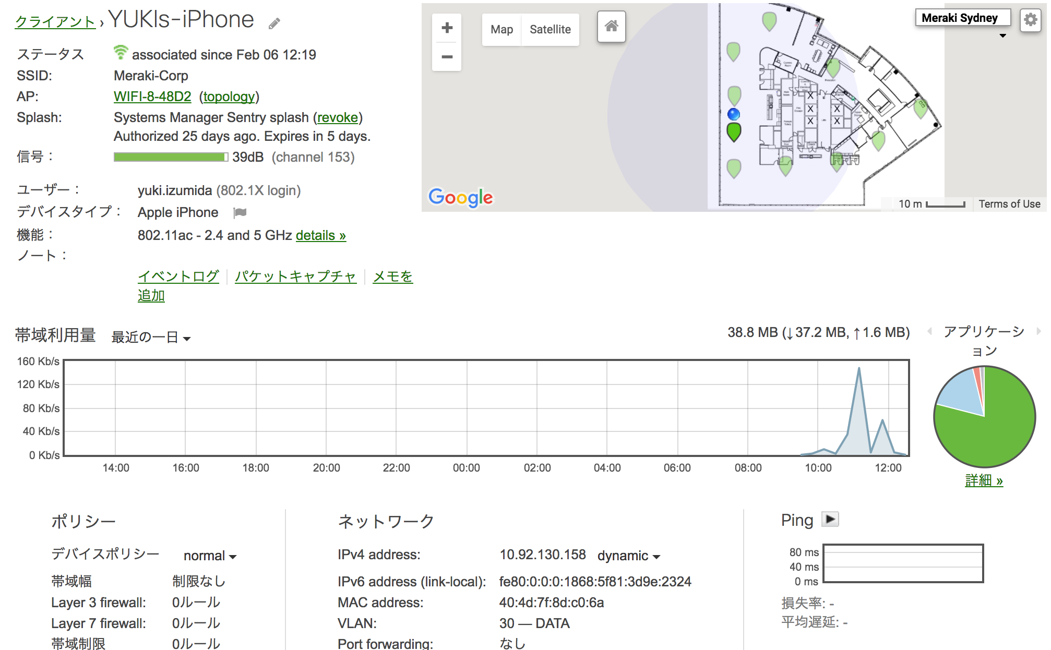
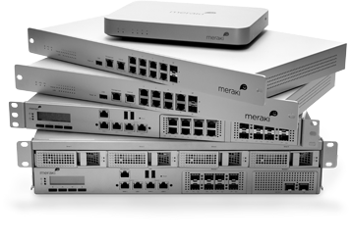
Merakiをネットワーク全体に導入することで得られる要素
管理性
管理が より簡単に！
連携
連携機能で簡単 ＋ セキュア
迅速な障害対応
障害時も シームレスに対応！
ネットワークと端末の状態を一元管理
SMのポリシーに基づいて、MRとMXでネットワーク通信を制御
無線LANやVPNの設定を プッシュ
無線LANの証明書認証に SMを使用可能
ネットワーク全体の健全性を
一目で確認
全ての製品を 同じ設定画面で同じスタイルで 簡単に設定可能!
製品に関係なく、サポートへの問合せを一元化
端末のネットワーク接続（有線,無線）から インストール アプリの状態までをシームレスに管理

Slide 11
販売ガイド
配置イメージ
市場動向
Meraki 機器購入の基礎
オーダー方法、ライセンス
サンプル構成
用語集
リンク集
付録：
製品詳細紹介
管理面詳細
比較資料
お客様事例
Meraki Dashboard例

Slide 12
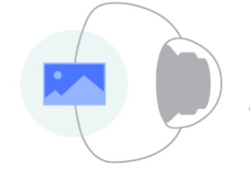
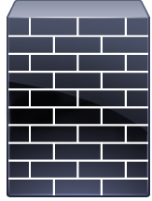
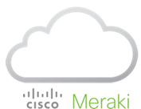
配置イメージ
小規模拠点
30人以下程度
大規模拠点ではCisco製品と
合わせてご提案
VPN/SEC
大規模拠点
1000人程度
MX
MR
VPN
VPN
MX
MX
FP4100
Cisco Meraki
Catalyst Switch
中規模拠点
100人以下程度
MS
MS
VPN/SEC
MX
VPN/SEC
MX
MR
MR
MR
MR
MS
MR
MR

Slide 13
市場動向
https://blogs.cisco.com/wireless/cisco-edges-competition-by-being-a-gartner-wired-and-wireless-lan-access-magic-quadrant-leader
wired and wireless LAN access infrastructure
Gartner Magic Quadrant – August 2016

Slide 14
Cisco Meraki機器 購入の基礎
Merakiの基本の買い方は機器とライセンスです
Systems Manager の場合 ライセンスのみの購入となります。
1, 3, 5, 7, 10年単位でライセンスを購入出来ます。
Cisco Merakiのライセンスは 残り日数の総計を機器台数で割り、 自動計算されます。

Slide 15
オーダー方法、ライセンス
ライセンスは Organization単位で適用されるため
Network間で自由に付け替え出来ます。
ライセンスは発行された直後から、使用、未使用に関わらず消費されていきます。
有効期限へのカウントダウンを止めることは出来ません。
5年分
974日分
Cisco Merakiのライセンスは共同終了型です。 例えば、1年間(365日)ライセンスを持つ AP2台と5年間(1825日)ライセンスを持つAP1台が
同じOrganizationにある場合の計算は 以下のようになります。
(365*2+1825*1)/3 = 851
従って、3台のAPが利用できる期間は 851日となります。
1AP
1AP
2AP
2AP
移動！
【機器を途中から追加した場合】
まず、10APを1年間ライセンスで購入。4か月間利用中に
新規投資として 6APを1年間ライセンスで購入を決定
その際右グラフのようなライセンスを持つことになります
新規購入した6AP分のライセンスを4か月余剰に持つことに
なるので、Merakiではこの余剰を10APにも分割することで ライセンスの偏りをなくします。
12-8=4 (month)
4*6AP=24 (1AP当たり4か月分のライセンス 6AP分)
24/(10AP+6AP)=1.5 (month/AP)
従って、16台のAPを9.5か月利用することが出来ます。
1年分
851日分
12か月分
6AP
6AP
10AP
10AP
移動！
4か月
8か月分
8か月分
1.5か月分

Slide 16
オーダー方法、ライセンス
Q. ライセンスの状態は どこで確認できますか？
A. MerakiダッシュボードのOrganizationタブ内License infoで確認できます。
Q. ライセンスの計算は どこで出来ますか？
https://documentation.meraki.com/zGeneral_Administration/Licensing/Using_the_License_Calculator
ダッシュボード ログイン後、上記ドキュメントからリンクをクリックするとLicense Calculatorをご利用頂けます。
Q. MXのEnterpriseライセンスとAdvanceライセンスの違いを教えて下さい
A. 下記表をご覧ください
Enterprise ライセンス
Advanced Security ライセンス
ステートフル ファイアウォール
サイト間 VPN
ブランチ ルーティング
リンク ボンディング/ フェールオーバー
アプリケーション制御
Web キャッシング
クライアント VPN
SD-WAN
すべての Enterprise 機能に加え、次の機能を提供
コンテンツ フィルタリング（Google SafeSearch による）
Cisco AMP Anti-Malware
Snort IPS/IDS (SourceFire)
位置情報ベースの IP ファイアウォール ルール

Slide 17
サンプル構成
MS, MXは型番ごとのライセンス体系
MR, MVは型番に依存しないライセンスを
購入可能
アクセスポイント
Part Number | Description
MR42-HW
LIC-ENT-3YR | Meraki MR Enterprise License 3YR
スイッチ
Part Number | Description
MS220-8P-HW
LIC-MS220-8-3YR | Meraki MS220-8P Enterprise License 3YR
セキュリティ アプライアンス
Part Number | Description
MX65-HW
LIC-MX65-SEC-3YR | Meraki MX65 Adv Security License 3YR
カメラ
Part Number | Description
MV21-HW
LIC-MV-3YR | Meraki MV Enterprise License and Support, 3 Years

Slide 18
用語集
用 語 | 説 明
Dashboard | MerakiをWeb上で管理する為の画面
Organization | Meraki内でのライセンス管理単位
Network | Meraki内での設定管理単位
フルスタック | Merakiのセキュリティ アプライアンス、スイッチ、アクセスポイントだけで構築されているネットワーク構成
mGig | Multi-Gigabit Ethernet/NBASE-Tの規格。5e/6ケーブルで 1, 2.5, 5bpsを、6a/7ケーブルでは最大,10Gbps提供可能にする機能
Geo Fencing | 地図上に論理的なフェンスを作るMerakiのSystems Managerの制限機能のひとつ これによって、地図上での決められた範囲内外でのポリシーの適用などが実行可能
CMX | Connected Mobile Experience Wi-FiやBluetoothから位置情報データを取得し、それを分析することで、新たな付加価値を提供するCiscoの機能名
Splash Page | WiFiに接続する際に表示される接続用ページ。一般名はCaptive portal
MDM | モバイルデバイス管理。iPhoneなどのモバイルデバイスの管理、アプリ制限やポリシーの適用を統合的に行うシステム。

Slide 19
リンク集
Cisco Meraki documentation
https://documentation.meraki.com/
Cisco Meraki Blog
https://meraki.cisco.com/blog/
Cisco Meraki API開発用サイト
http://developers.meraki.com/
Cisco Meraki製品ページ
https://meraki.cisco.com/products

Slide 20
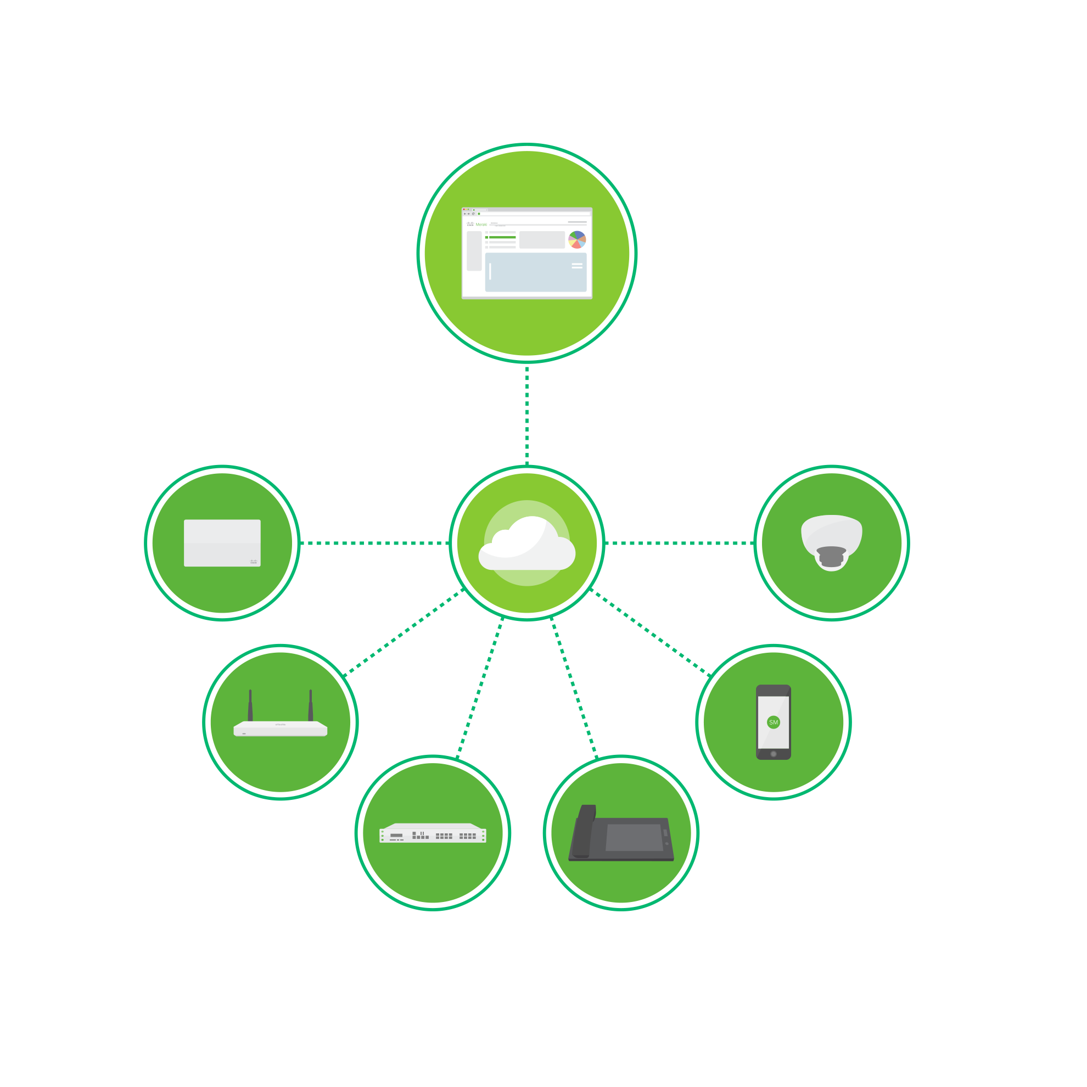
Cisco Meraki 販売のメリット パートナー様向け
販売のしやすさ
アップセル
簡単でわかりやすい製品と価格体系
デモ → トライアル → 購入 というシンプルな流れ
複数製品 (APやスイッチなど) を １つの ダッシュボードで提供
スモール スタートから拡張可能
ストック ビジネス
導入期間の短縮
1年、3年、5年のライセンス体系位による 継続利益
業種アプリや回線とのパッケージも有効
機器納品前でのクラウドによる事前セットアップ
リードタイム短縮による案件対応数の増加
アセット レス
他社リプレース
Merakiのサービス基盤は全てクラウドで 提供。提案の翌日にでも販売可能。
顧客のみならず、サービス事業社としてもサービス基盤の準備/投資必要なし
「クラウド ネットワーク」という新カテゴリの 製品のため”既存ベンダー”が少ない
「本社オフィスは他社だが、販売店ネットワークのみを対象とした提案」なども可能
Notes:
Merakiのグローバルでの案件 2週間

Slide 21
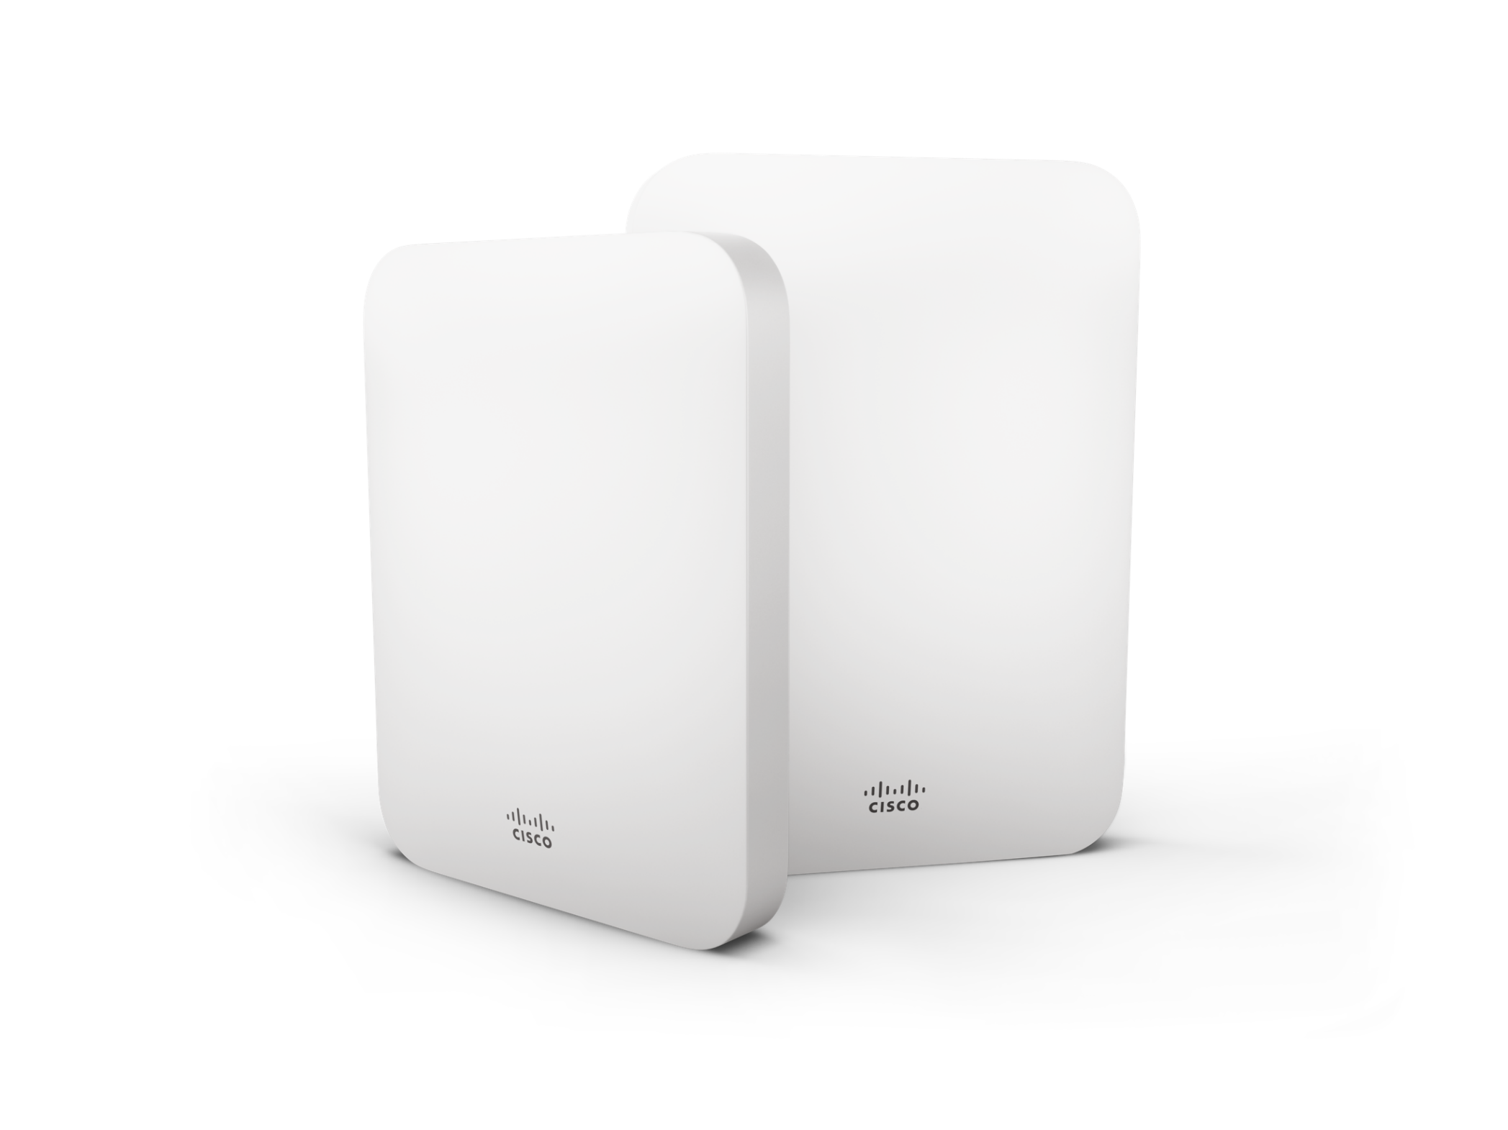
ウェビナー （Web会議形式のセミナー） ぜひお客様をお誘い下さい！
Cisco Meraki製品、をよりご理解頂くためにウェブ形式のセミナー （ウェビナー）を定期的に開催しております。ウェビナーでは Cisco Meraki管理画面のデモをご覧いただきながら Cisco Merakiの ソリューションにつきましてご紹介をさせていただきます。
ウェビナーにご参加いただきましたエンドユーザ様へは1校/1社に1台無償で3年間のライセンス付きアクセスポイントを差し上げております。
ご登録URL ： https://meraki.cisco.com/webinars
(Languageで日本語をご選択ください。)

Slide 22
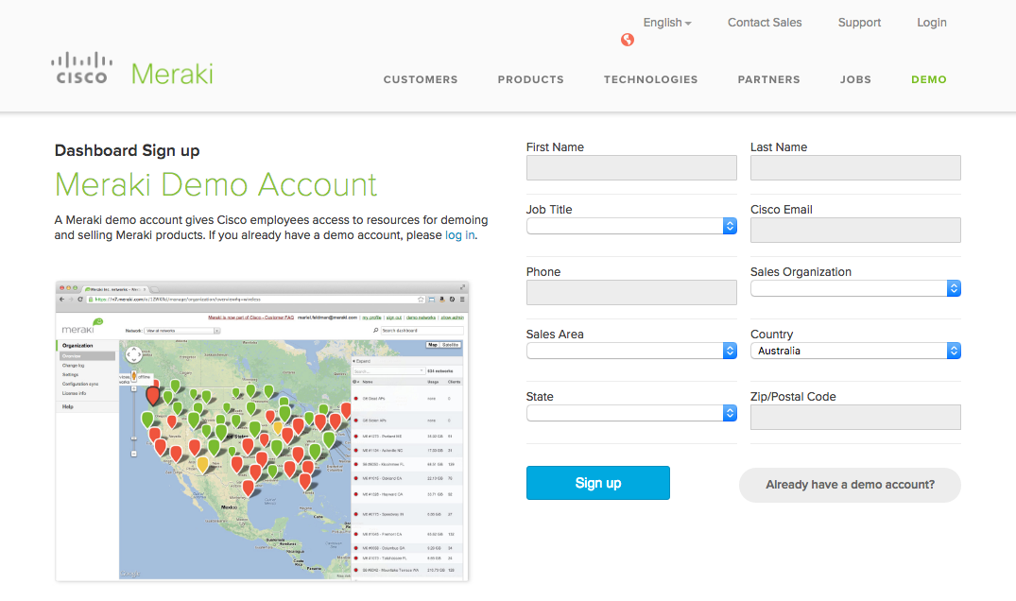
Cisco Meraki デモ アカウント
登録方法
リンクにアクセスいただき、 英語（必須）でご登録お願い致します。
デモアカウントを使用し、案件提案の際に貴社よりデモを行っていただけます。また、製品のより細かな設定を ご確認頂けます。
https://meraki.cisco.com/form/demo

Slide 23
製品詳細紹介

Slide 24
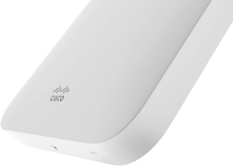
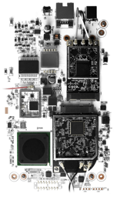
MR アクセスポイント
屋内タイプ、屋外タイプ、11ac対応タイプ、低価格タイプなど幅広いラインナップ
エンタープライズ クラスのチップ − RF最適化、PoE、音声/ビデオ トラフィック サポート

Slide 25
MR アクセスポイント
クラウド マネージメント
全デバイス集中管理
イージーな設定
カンタンな運用管理
BYOD
私物デバイス活用
適切なアクセスポリシー適用
CMX 分析
無線デバイス分析による
訪問率、時間、
リピート率フィードバック
アプリケーション 可視化/ コントロール
利用アプリケーション特定
アプリケーション コントロール
ハイ キャパシティ802.11ac
RF最適化
リアルタイム モニタリング
高パフォーマンス
自動RF最適化
チャネル利用率 信号強度測定 干渉源把握
無線IPS/IDS
容易な無線セキュリティ実装
全チャネル監視
ファイアウォール
ユーザ クラス別帯域制御
VLAN設定
ファイアウォール アクセスリスト

Slide 26
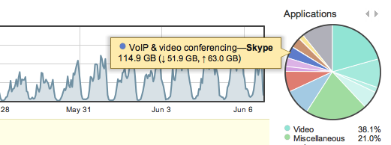
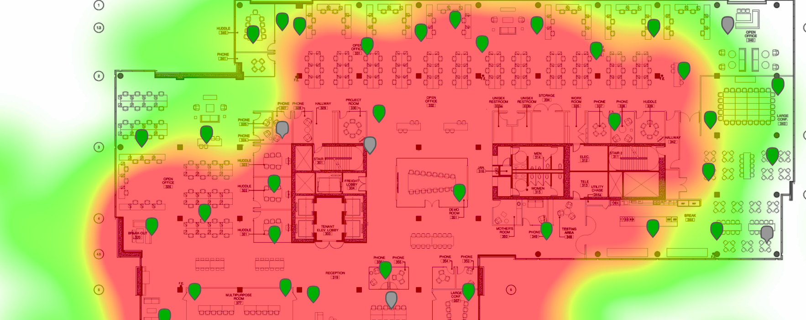
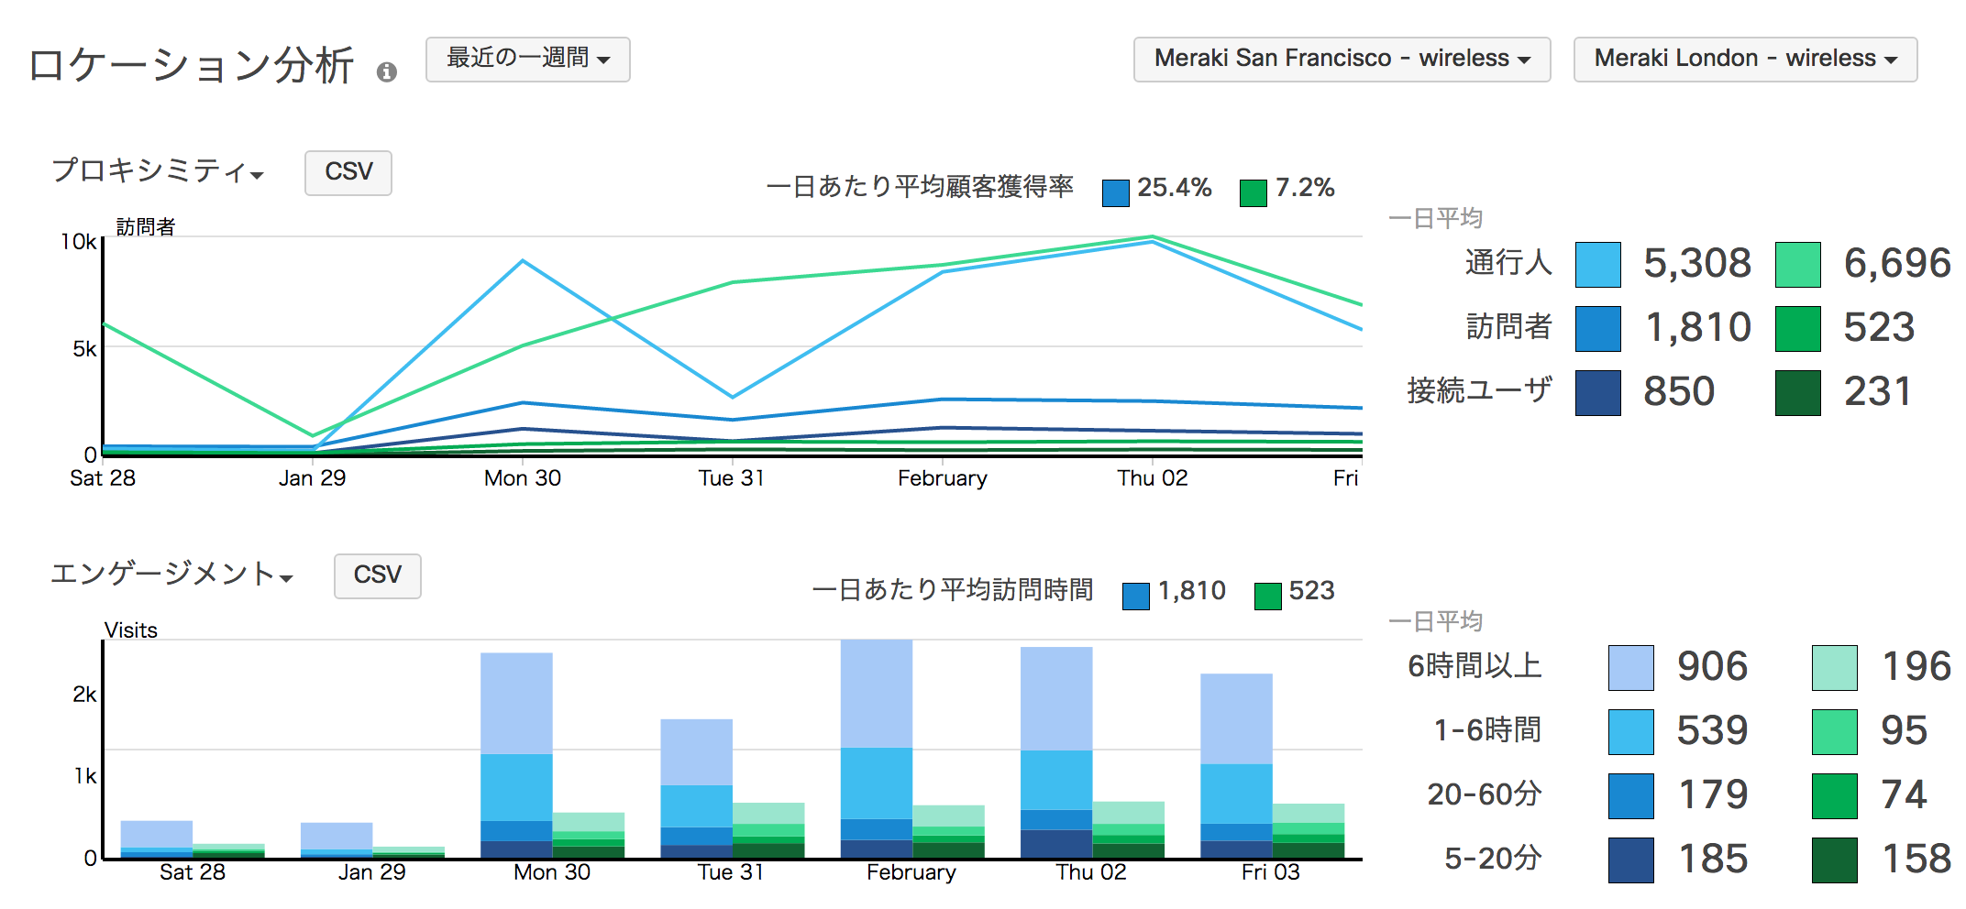
MR
柔軟性
スモールスタート〜拡張も容易
セキュリティ
APだけでも高セキュア
付加価値
APだけでも高機能！
1台でも100台でも同じDashboardで同じ設定！
無線LAN拡張時にコントローラや管理サーバの再設計は一切不要
アプリケーションの可視化とアクセス 制御をAPの標準機能で提供
クラウド内蔵の認証サーバを使い、無線LANアクセスで最もセキュアなIEEE802.1x認証をAPだけで提供
フロアマップに端末の位置情報や端末のヒートマップを表示
Wi-Fi端末の位置情報を自動分析し、来店者数、滞在時間などマーケティング情報を提供
管理サーバ
コントローラ
Cisco Meraki
APの台数に関係なく
同じクラウドで管理
クラウド内蔵の
認証サーバ
設計に必要なのはAPの台数のみ！
セキュアな802.1x認証

Slide 27
最適化された Wi-Fi接続の利点
インテリジェントで効率的なローミングを自動的に提供
iOS とCiscoデバイスが互いに認識し、特別な機能を有効に
最大８倍早いローミング
より良い品質と高い品質と音声とビデオ
管理者の手を煩わせない自動設定
バッテリの電力消費を低減
Cisco Meraki デバイスを そのまま利用可能

Slide 28
スムーズなローミングを行う為の規格に対応
802.11r/k/v のイメージ
802.11r
802.11k
802.11v
A1
ローミング して来ました。
次のAPはどれがお薦めですか?
電波環境が良くないので、隣のAPはどうですか?
A2
B2
どうぞ。
隣の AP (WLC） から聞いてます。手続き簡素化しますね。
了解です。
ベスト6は これです
B1
電波悪くなってきたので、APリスト下さい。
事前にAP間で鍵情報(PTK)を配布。認証を簡略化し高速にローミング
最適なAPをリストアップし高速にローミング
APから端末へ最適なAPを提案し 高速にローミング
端末側がリストを要求し自らローミングも行える

Slide 29
シスコとiOSの無線製品 高速にApple製品を利用できるのはCiscoだけ！
Adaptive 11r
802.11k/v デフォルト有効
APは、アソシエート処理前にiOS10を認識
(Adaptive 11rはCisco APとiOS端末のビーコンでアナウンス)
iOS10以外は、通常のローミングができるため影響がない
802.11r
802.11k
802.11v
初期値から利用可能な設定
サービス提供を管理することで影響範囲を最小化
802.11r対応
(iOS10)
それ以外の端末
(Meraki MR)

Slide 30
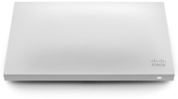
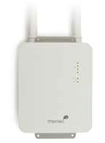
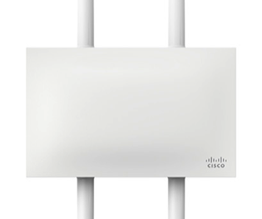
MR アクセスポイント ラインナップ
ホテル
一般的な用途
高性能
将来性
室 内
New
New
MR30H
2x2 MU-MIMO, 802.11ac Wave 2
4-ポート gigabit ethernet スイッチ (PoE)
MR33
2 Stream 2-Radio
802.11ac Wave 2
MU-MIMO 80MHz
MR42
3 Stream 3-Radio
802.11ac Wave 2
MU-MIMO 80 MHz
MR52
MR53
4 Stream 4-Radio
802.11ac Wave 2
160 MHz MU-MIMO
Multigigabit (MR53)
屋外用
New
MR62
Single-Radio
802.11b/g/n
MR74
2 Stream 2-Radio
802.11ac Wave 2
MR84
4 Stream 4-Radio
802.11ac Wave 2
160MHz
Multigigabit

Slide 31
MR30H: ホテル内インターネット アクセスを進化
New
4無線チップ, デュアルバンド, 2x2 MU-MIMO, 802.11ac Wave 2
4-ポート gigabit ethernet スイッチ (PoE)
滞在時間やアクセス先、訪問頻度などのお客様の振舞いを特別な作り込みを必要とせず取得可能
ビルトインBluetooth Low Energy (BLE) ビーコン＆無線 スキャンと3rd Party Appとの連携によるより高いお客様 サービスを提供可能

Slide 32
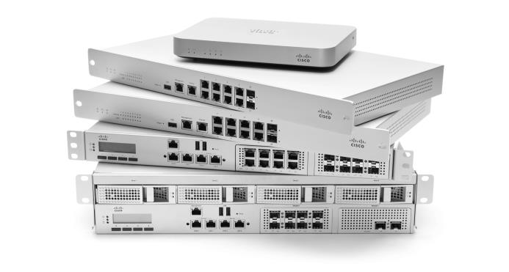
MX セキュリティ アプライアンス
Security - UTM NG Firewall, Client VPN, Site to Site VPN, IDS/IPS, Anti-Malware, Geo-Firewall
Networking NAT/DHCP, 3G/4G Cellular, SD-WAN
Application Control Web Caching, Traffic Shaping, Content Filtering

Slide 33
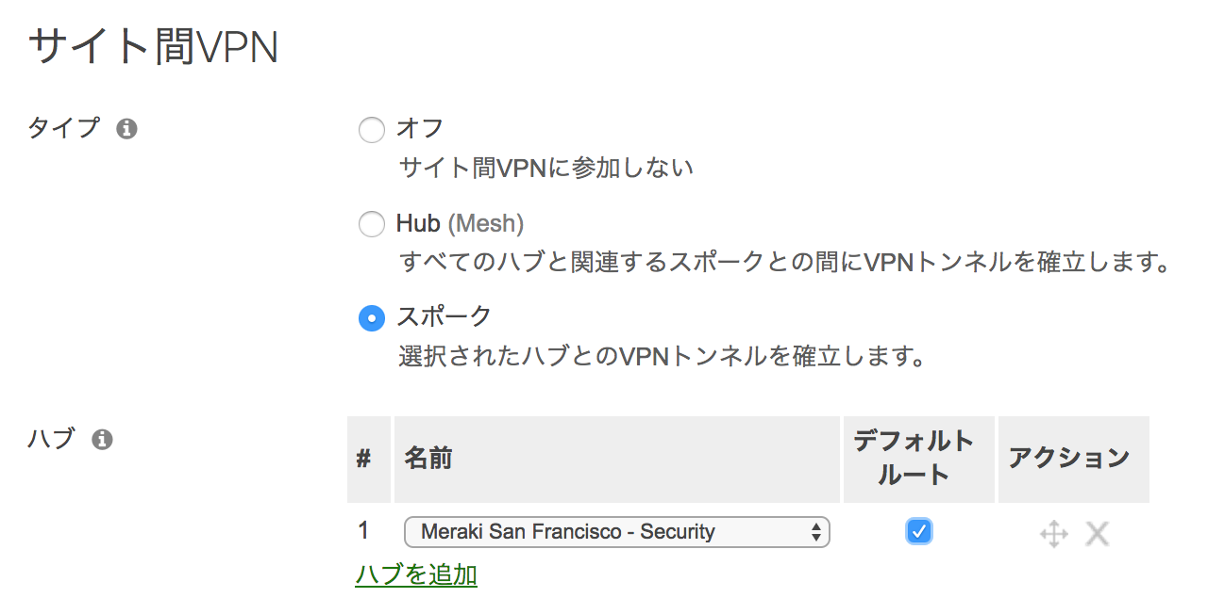
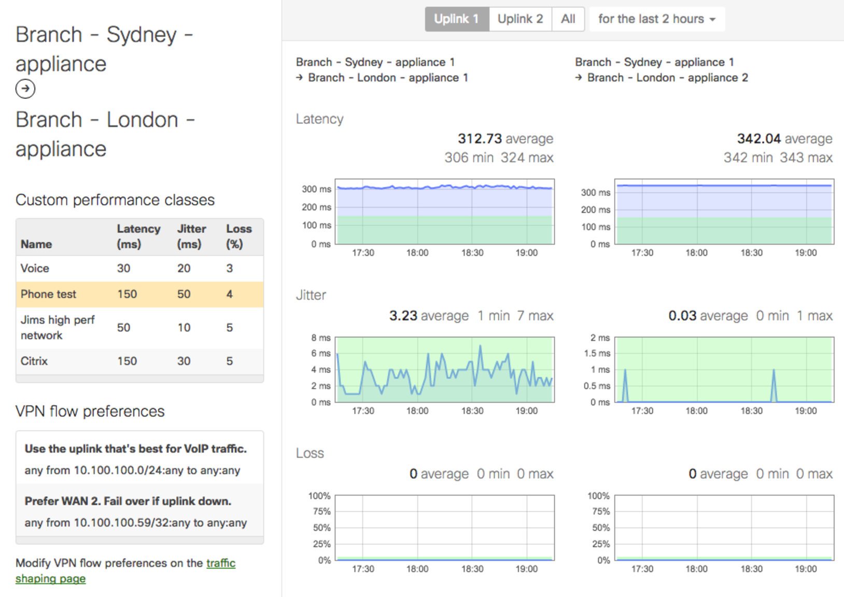
MX
All in One
これだけで全てに対応！
セキュリティ
業界No.1レベルを提供！
付加価値
＋αの機能も豊富！
セキュリティ機能
常に最新のファームウェアを維持
数クリックで設定できる
Auto-VPN
アプリケーションFW
サイト間VPN
クライアントVPN
IDS/IPS
マルウェア対策
ジオFW
セキュリティ センター
セキュリティ対策は日進月歩。クラウド管理で常に最新のファームウェアを維持してセキュリティ リスクを最小限に！
対向のMXを選択するだけ
高機能なマルウェア対策機能
（Cisco AMP、IPS）
高
ネットワーク機能
セキュリティの有効性
自動的に最適なWANを選択する
SD-WAN
NAT
DHCP
SD-WAN
業界No.1の
脅威検知・ブロック性能
WANの品質をリアルタイムで監視
アプリケーション制御機能
WAN1
WAN2
Webキャッシュ
トラフィック シェーピング
コンテンツ フィルタ
低
高
スループット当たりのコスト
低
データ通信
NSS Labs Breach Detection Systems (BDS) Security Value Map™

Slide 34
MXによる Full SD-WAN
両アクティブな経路:
Active-active VPN
Active-active VPN & MPLS
動的な経路の選択:
遅延や損失を鑑み、ベストなVPNトンネルを選択可能
WAN 1
Secure VPN tunnel (active)
Latency / loss > threshold
WAN 2
VPN tunnel (active)
Latency / loss < threshold
Policy-based routing (PbR) :
通信の protocol, subnet, source, destination等にしたがって、アップリンクをアサイン可能
L3 / L4 カテゴリによって、通常ならthis WAN 1 を流れるトラフィックがMX が遅延と損失の値から 最適な経路はWAN 2経由と判断し 転送
Data

Slide 35
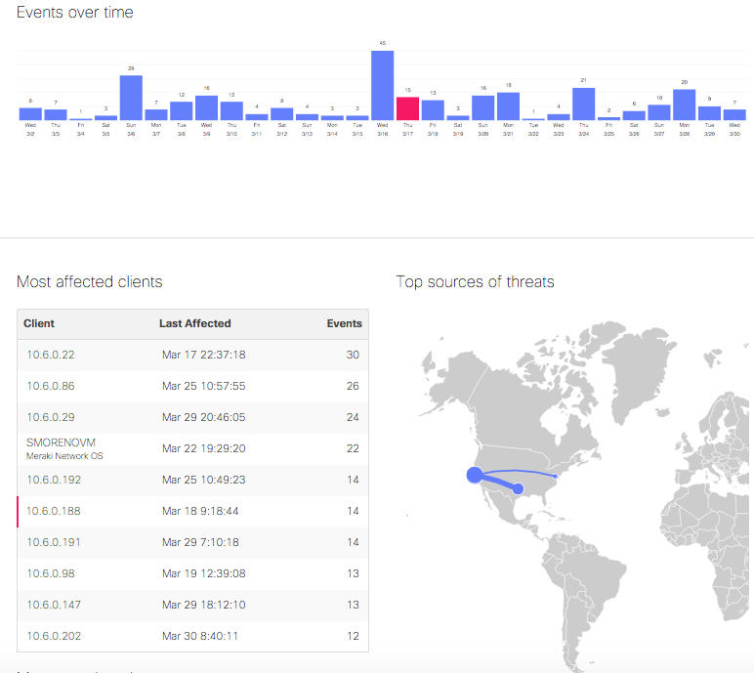
MX が提供できる様々な機能
ステートフルFW | L3, L7 (NGFW)
IPS/IDS | Sourcefire Snort
コンテント フィルタリング | 40億以上の URLに対応 (Webroot BrightCloud)
ジオ ベース セキュリティ | ジオ フィルタリング (Max Mind)
マルウェア防御 | Cisco AMP AMP Threat Grid
クライアント認証 | AD, Radius, 802.1x
SOC | セキュリティ センター ページで 全ログを一元的に管理
ファームウェア更新 | スケジュールによる自動更新
PCI コンプライアンス | PCI 3.1 認定クラウド マネジメント プラットフォーム

Slide 36
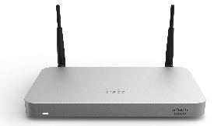
Cisco Meraki MX シリーズ
アドバンスド ライセンス
スループット
場所
独自の特長
小規模ブランチ
（50 ユーザまで）
11ac ワイヤレス（MX64W/65W）
200 Mbps
MX64/64W, 65/65W
中規模ブランチ
（200 ユーザまで）
2 x SFPポート
大容量 Web キャッシュ（1 TB）
320 Mbps
MX84
中規模ブランチ
（500 ユーザまで）
2 x SFP ポート
大容量 Web キャッシュ（1 TB）
650 Mbps
MX100
大規模ブランチ/キャン パス（2,000 ユーザまで）
SFP (1Gbps) / SFP+ (10Gbp)
大容量 Web キャッシュ（1 TB）
1 Gbps
MX400
大規模ブランチ/キャン パス（10,000 ユーザまで）
SFP (1Gbps) / SFP+ (10Gbp)
大容量 Web キャッシュ（4 TB）
1 Gbps
MX600
すべてのデバイスで 3G/4G をサポート
Notes:
NOTE: L3 — make sure to call out “static routing and DHCP helper” at launch but OSPFv2 will come soon as feature update.

Slide 37
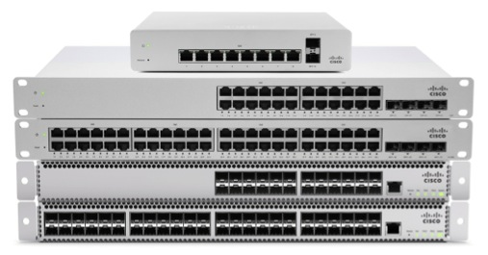
MS アクセス&集約スイッチ
ギガビット アクセス スイッチ − 8/24/48 ポート 全ポートでPoE 対応
10 ギガビット SFP+ 集約スイッチ − 16/32 ポート
エンタープライズクラスのパフォーマンスと信頼性 − ノン ブロッキングパフォーマンス、QoS
Feature Highlights
Voice and video QoS
Layer 7 app visibility
Virtual stacking
Multigigabit
Remote packet capture, cable testing

Slide 38
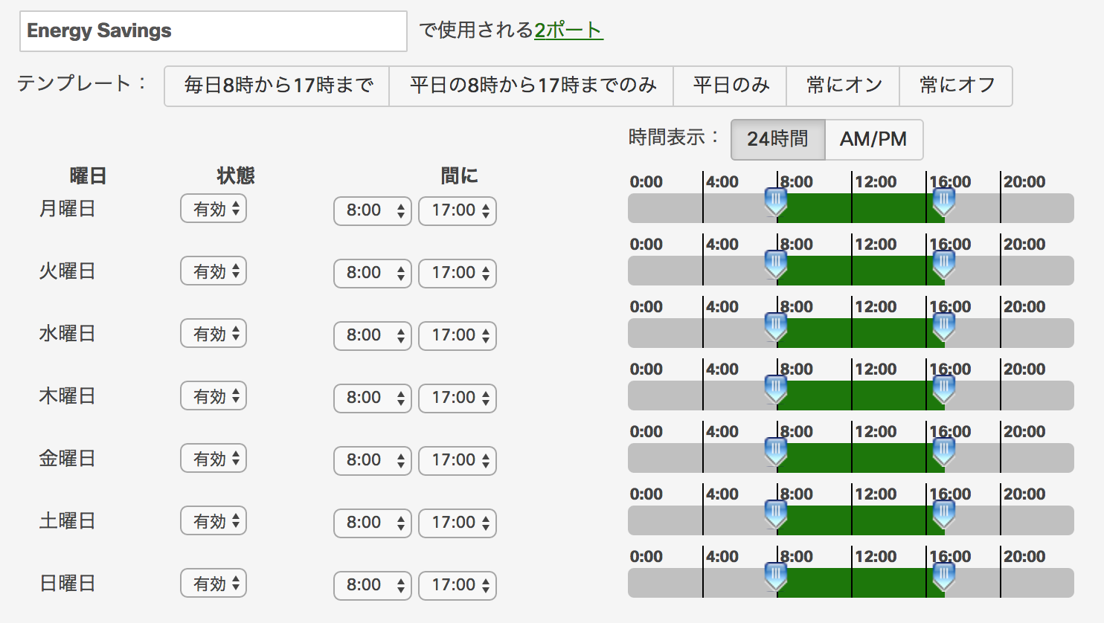
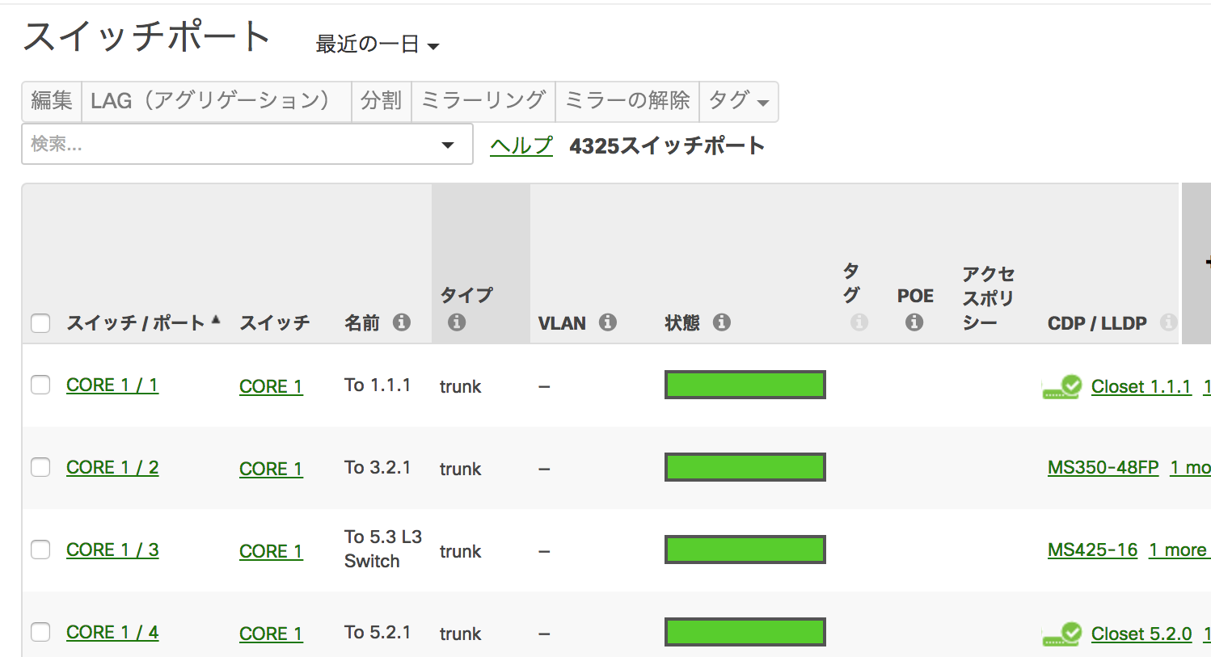
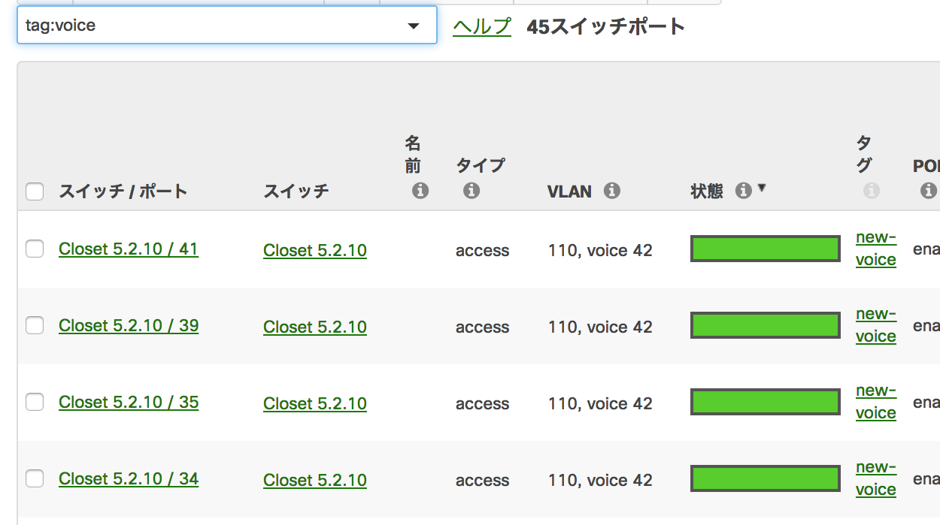
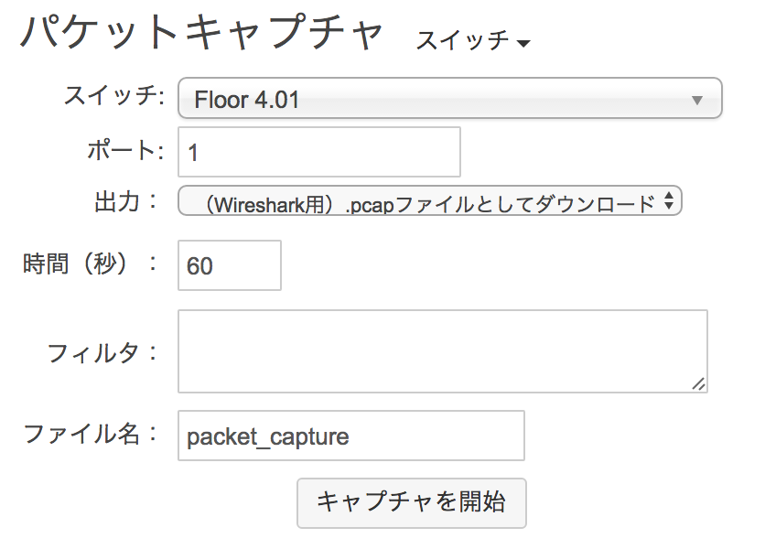
MS
管理性
とにかく設定が簡単！
可視化
自動的にネットワークを可視化
付加価値
エコ + OPEXを削減
バーチャルスタッキングでネットワーク内の全てのスイッチの全てのポートを一元管理
設定コストの大幅削減と設定ミスに よるセキュリティ問題を一掃
ネットワーク トポロジーを自動的に 識別して表示
有線端末のアプリケーション通信を 可視化
時間帯に応じてPoEポートのオン、オフを自動化することで消費電力を削減
リモートから任意のポートのパケットキャプチャの取得やケーブル テストを実施。障害時の迅速な対応と現地 スタッフ派遣コストを大幅削減
LLDP/CDPを使ってスイッチ、AP、カメラなどを自動識別
ネットワーク上全てのポートを一元管理
IP電話が接続しているポートだけ抽出して設定

Slide 39
MSラインナップ（LANスイッチ）
アクセス |  |  |  |  | 集線スイッチ
MS120/220-8 | MS210 | MS225 | MS250 | MS350 | MS410 | MS425
機能
8,24,48ポート Layer2 1Gb SFPアップ リンク 電源冗長はCisco外部RPSに対応 仮想スタック | 24, 48ポート Layer 2 /3 (Basic) 1Gb SFP アップ リンク 電源冗長はCisco外部RPSに対応 物理スタック(80Gbs) | 24, 48 ポート Layer 2 / 3 (Basic) 10Gb SFP+アップリンク 電源冗長はCisco外部RPSに対応 物理スタック (80Gbps) | 24, 48 ポート Layer 3 10Gb SFP+ アップリンク ホットスワップ、 冗長電源対応 物理スタック (80Gbps) | 24, 48 ポート 高パフォーマンスL3スイッチ 物理スタック (160Gbps) 高パフォーマンスL3スイッチ 1Gb & Multigigabit 10Gb SFP+ アップリンク ホットスワップ、 冗長電源対応 管理専用ポート 搭載 | 16, 32 ポート 物理スタック (160Gbps) 高パフォーマンスL3スイッチ 1Gb SFP interfaces 10Gb SFP+ アップリンク ホットスワップ、 冗長電源対応 管理専用ポート 搭載 | 16, 32 ポート 前面ポートでスタックに対応 高パフォーマンスL3スイッチ 10Gb SFP+ダウンリンク (16か32) 40Gb QSFP+ アップリンク x 2 ホットスワップ、 冗長電源対応 管理専用ポート 搭載
位置づけ
ベーシックな接続のみを提供したい場合 | 1Gアップリンクで問題ない場合 | 10Gアップリンクが必要な場合 | ブランチやキャンパスのL2、L3アクセススイッチ | ブランチやキャンパスむけ物理スタック可能なL2、L3アクセススイッチ | ブランチやキャンパスむけ物理スタック可能なL2、L3集線スイッチ | 物理スタック可能な、キャンパス向け 集線スイッチ（L3)
New
New

Slide 40
システムズ マネージャ MDM
Cisco Meraki ダッシュボードからiOS/ Android/ Windows/ Mac を管理
Cisco Meraki MDMは わかりやすいインターフェイスと設定で 様々な制御が可能

Slide 41
システムズ マネージャ MDM
クラウド集中管理
世界中どこからでもモバイルデバイスの一括監視、管理が可能
ネットワーク設定導入
デバイス設定一括適用 ワイヤレス セキュリティ リモート アクセス
デバイス ロケーション
GPSでの紛失デバイス追跡 位置ベースルール適用
アプリケーション管理
有料無料+VPPの適用/管理
リモート トラブルシュート
24x7デバイス監視
リモート デスクトップ
スクリーン ショット
再起動、シャットダウン
デバイス&データ制限
ポリシー管理 App Store利用制限 コンテンツ、ゲーム制限
迅速プロビジョニング
無線接続時MDMを適用 Apple DEP連携
Merakiインテグレーション
Merakiネットワーク全体で 統一された運用管理 ワイヤレス、スイッチ、 セキュリティとの連携

Slide 42
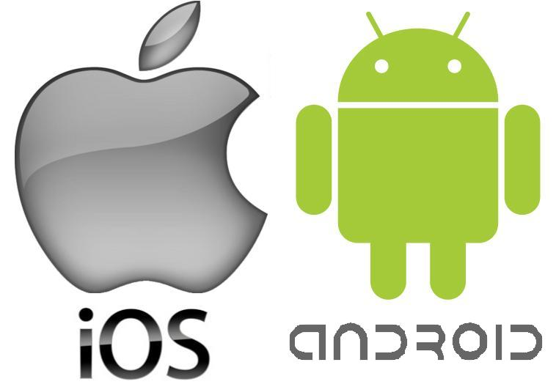
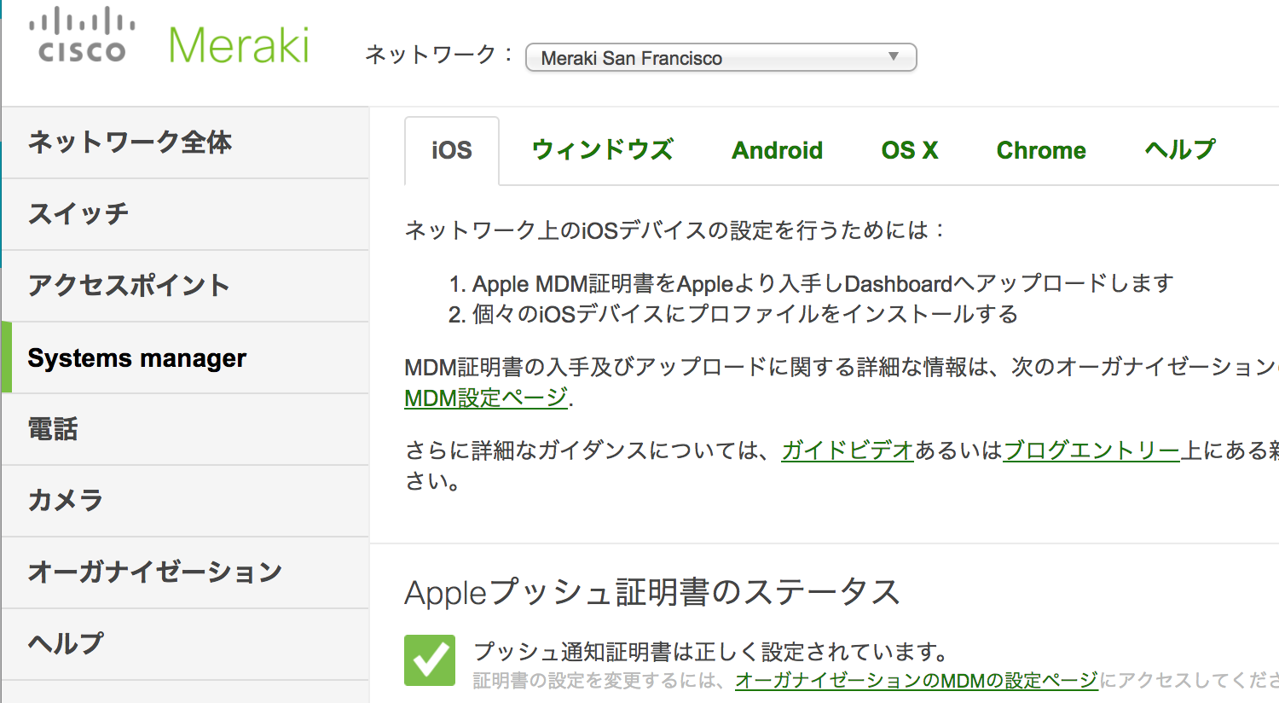
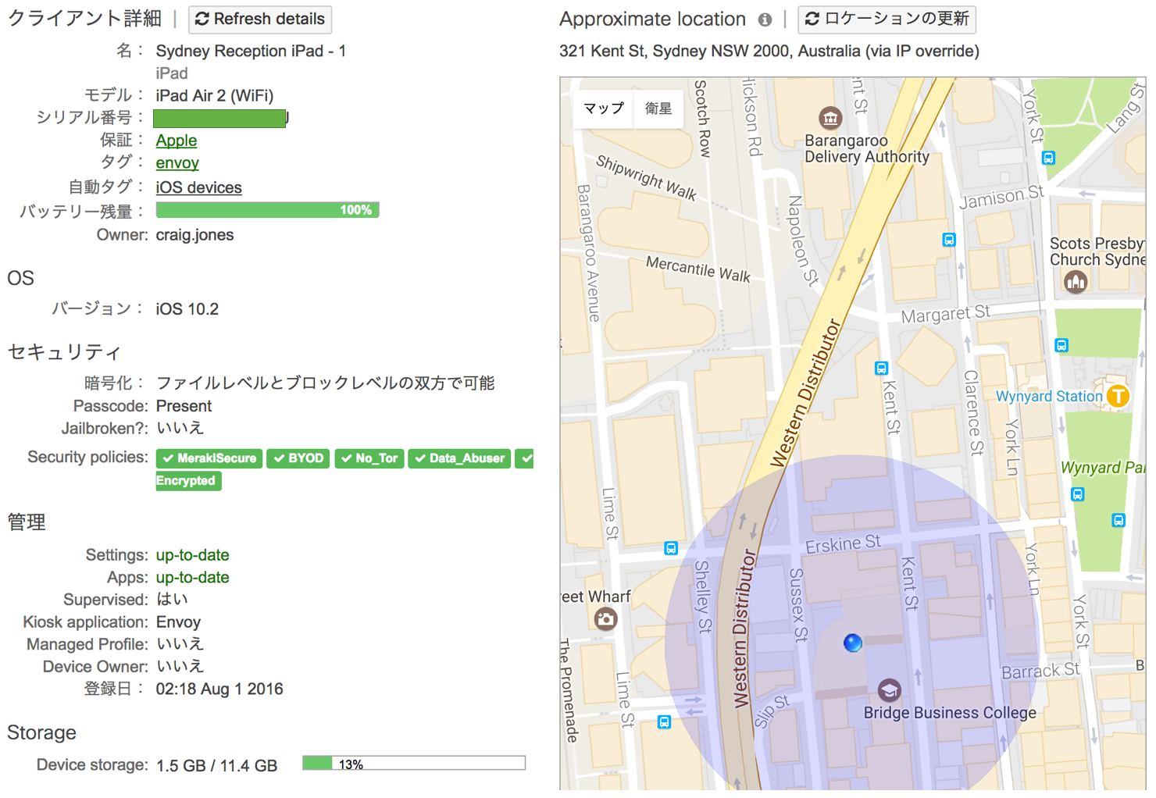
SM
導入の簡易性
今すぐ簡単に始められる！
高機能
低価格でも機能が豊富
付加価値（連携）
MDM＋NW連携はMerakiだけ
APやスイッチと同じ管理
設定も他と同様にシンプル
様々な端末に対応
ネットワークと端末の状態を一元管理
SMのポリシーに基づいて、MRとMXでネットワーク通信を制御
無線LANやVPNの設定を プッシュ
無線LANの証明書認証にSMを使用可能
様々なポリシーに基づいた制御
ユーザグループ
端末タイプ
位置情報
日程・時間帯
コンプライアンス
様々な機能を制御
アプリ
パスワード
ファームウェア
コンテンツ
カメラ
スクリーン ショット
壁紙

Slide 43
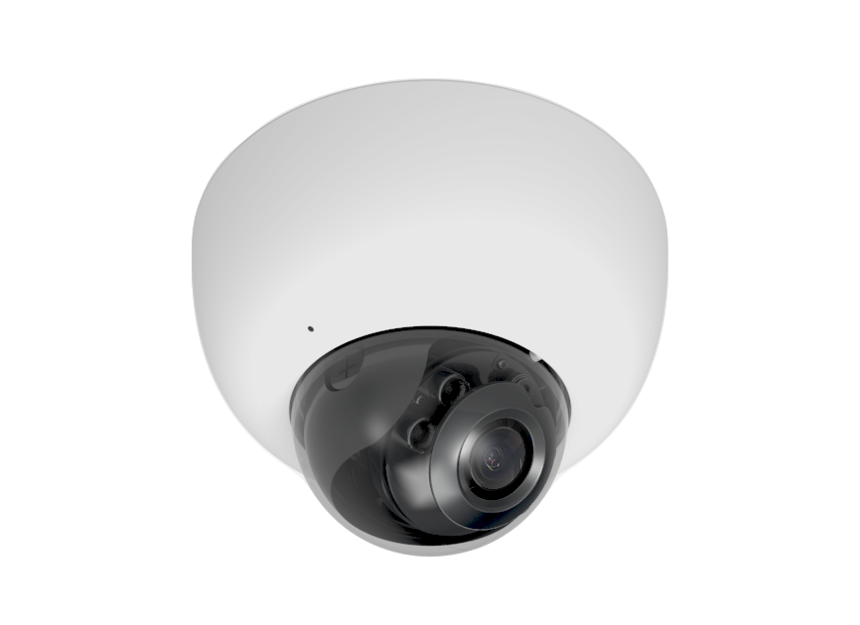
MV セキュリティ カメラ
機能ハイライト
・大容量ストレージ（128GB/約20日間分録画可能）
・夜間撮影機能
・屋内・屋外対応
・高度な画像検索
・H264対応でHD画像録画
バリー フォーカス レンズを搭載した、簡単操作、簡単設定が可能
MV21（屋内用）とIP66とIK10に適合したMV71（屋外用）の2機種をご用意
クラウド トップ企業から唯一のビデオ監視ソリューション
効率的な導入のためのシンプルなデザイン
複数のカメラをMeraki ダッシュボードより一元管理

Slide 44
MVシリーズ セキュリティ カメラ: 機能
ビデオ ウォール
ダッシュボード上で複数の拠点の
カメラ画像を一括で確認すること
が可能。
画像検索
確認したい箇所を指定すると、
遡って対象の画像を検索することが可能。その画像をエクスポート する事も可能。
細かいアクセス制御
セキュリティカメラという観点上
どのユーザにどの画像を見せるか
といった細かいアクセス制御が 可能
自動アップデート機能
新機能のリリースやファームアップについては無償提供。
記憶容量
各カメラには128Gbのストレージ
容量を装備しており、24時間365日で 20日間の画像を保存する ことが可能。
夜間撮影
赤外線照明を装備 30Mまでの夜間撮影が可能
屋内用と屋外用の
2機種をご用意
屋外カメラMV71は IP66
IK10規格に対応しており
厳しい環境下での運用も可能。
クラウド集中管理
ネットワーク全体で統一された
運用管理マルチサイト対応

Slide 45
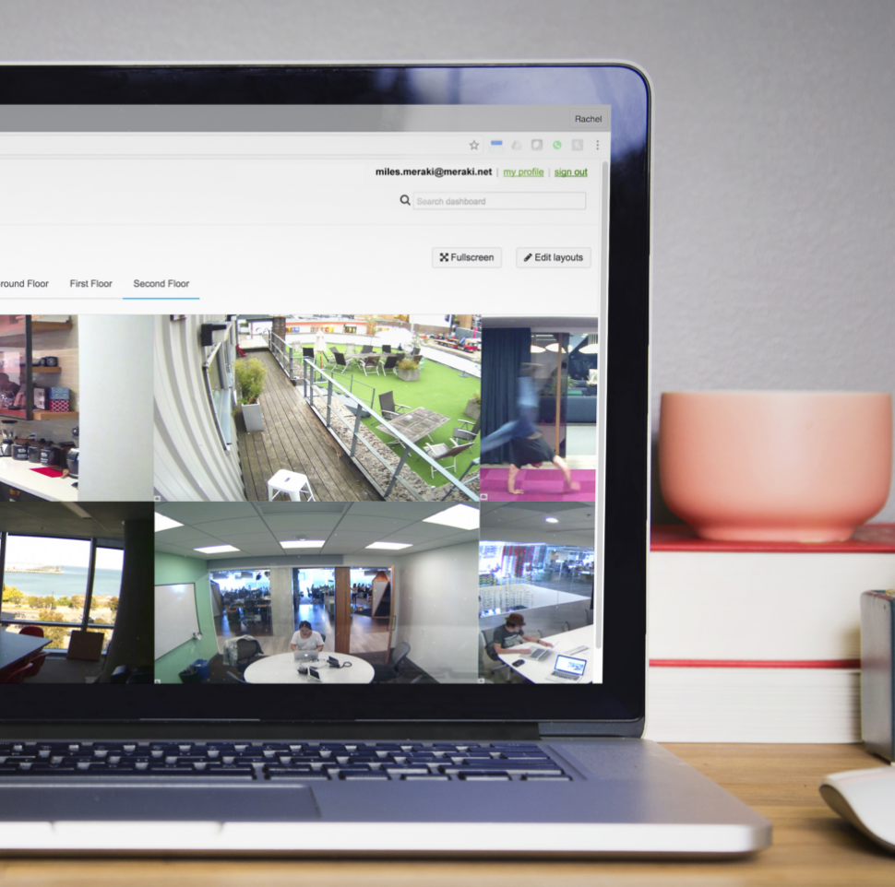
MV
柔軟性
導入管理がとにかく簡単！
セキュリティ
クラウド管理でセキュア！
付加価値
カメラだけでも高機能！
カメラをネットワークに接続するだけで今すぐ利用可能
カメラ増設時も必要な箇所、拠点にカメラを設置するだけ！
管理画面へのアクセスは
２要素認証
モーション サーチ
動きを検知してピンポイントで表示し、ビデオ確認の時間を大幅削減
カメラの台数に関係なく
同じクラウドで管理
ファームウェアはクラウドから
常に最新にアップデート可能
設計に必要なのはカメラの台数のみ！

Slide 46
管理面 詳細

Slide 47
Cisco Meraki Dashboard 管理体系
企業
A本社
B拠点
C店舗
D支店
Organization
1企業
ライセンス管理単位
Network
1拠点
同じ設定グループ

Slide 48
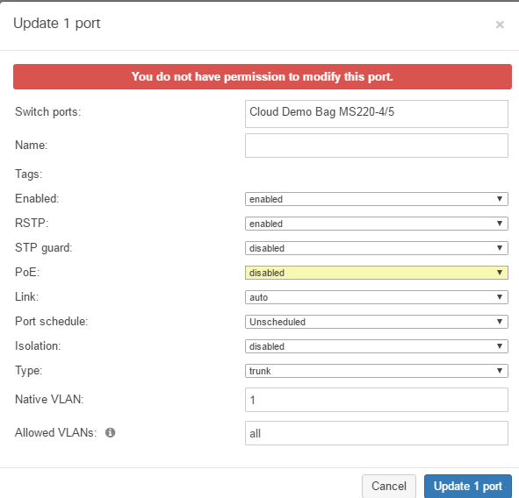
ネットワーク閲覧権限
Monitor Only: 閲覧のみ可能。設定部分は見えないなどの制限あり。設定変更は一切不可 Clients, Traffic analytics, Location analytics, Location heatmap, Summary report
Read Only: Monitor Onlyの機能に加え、設定に関する部分も閲覧可能。設定変更は一切不可
Guest Ambassador: 1x認証が掛かっているSSIDに対し、Guest accountの設定を行うことが出来る
Full: 設定変更など すべての権限が与えられる
←Read Onlyで設定を変更しようとすると 左図のように拒否されます
↓Guest Ambassadorで確認できる画面

Slide 49
比較資料

Slide 50
Cisco or Cisco Meraki 提案ポイント
Cisco
Cisco Meraki
オンプレ環境がよい
ブランドや実績が必要
細かい設定を行いたい
クラウドにしたい
インターネット接続できるorしたい
細かいチューニングの必要がない
IT管理者がいない
当て嵌まらない時は Ciscoで提案
その他いろいろな要望が有る場合は
Ciscoを提案
上記の条件にあてはまる場合は
Merakiを提案

Slide 51
お客様事例

Slide 52
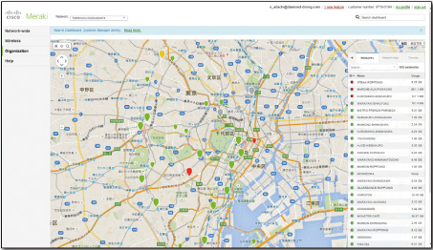
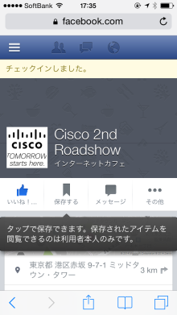
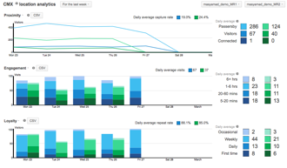
ダイヤモンドダイニング様 (MR事例)
外国人訪問客の増加 -> 店舗内 フリー Wifi
Cisco Merakiで店舗ごとの管理負担を軽減
現場（店舗）ではケーブルを挿すだけの簡単導入
2015 年 9 月から100 店舗を対象に導入を進め、 10 月には全体の 7 割以上の店舗で運用開始
顧客とのつながりを支援する Facebook Wi-Fi
CMXで顧客動向を確認
「Cisco Meraki 無線 LAN ソリューションは、クラウドで すべての 店舗の機器を一元管理できます。店舗での作業はケーブルを挿す だけと簡単で、すぐに使い始められる手軽さがいいですね。」 経営企画室 システムチーム
http://www.cisco.com/web/JP/solution/enterprisenet/casestudy/1096_diamond-dining_cs.html

Slide 53
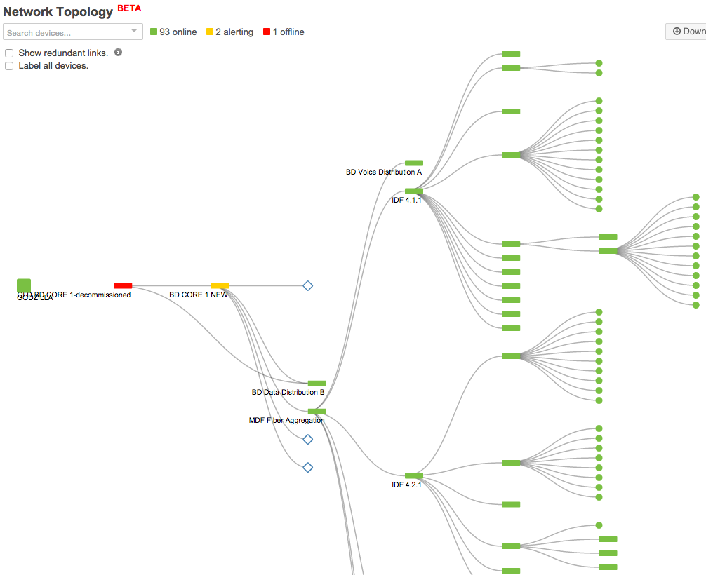
国内某大学様
（スイッチから案件を広げた事例）
有線、無線の学内ネットワークを一元管理で コスト削減！
リモート管理だけでなくリモートでトラブルシューティングも可能
自動トポロジ作成機能
Virtual Stack（MS）
Application VisibilityとTraffic Shaping （MR）
CMXロケーション サービス（MR）→ IRにも利用
MS/MR/MXが採用されました。

Slide 54
国内某リテール様
（MXから案件を広げた事例）
複数拠点ネットワークを一元管理！
Meraki Auto VPN（MX）で拠点間接続のコストを削減！
キャリアのVPN接続に費用をかけていたが、Meraki Auto VPNにより回線コストを削減。
Cisco Meraki
MX(+MR/MS)が採用されました。

Slide 55
玉川聖学院様事例 (MDMからフル スタックになった事例)
『教育的な制限とルール作り』
たとえば、違反アプリを
インストールしたり、
貸出用の共用iPadを
校外へ持ち出すと
壁紙が変わり警告メッセージ
が表示される。
MR/MS/MX/SMが採用されました。
出典：2016/5/21開催 “導入事例に学ぶ学校向け無線LAN導入セミナー”
玉川聖学院様 ご講演資料

Slide 58
ダイヤモンドダイニング
関東の首都圏をはじめ全国に 300 以上の外食店舗を展開
課題
国内外からの来店者増加に向けたインフラ整備として無線 LAN の重要性を認識
マーケティング施策の 1 つとして無線 LAN サービスの活用を検討
多数の店舗への展開作業や運用管理にかかる負担の抑制
現場（店舗）ではケーブルを挿すだけの簡単導入
2015 年 9 月から100 店舗を対象に導入を進め、10 月には全体の 7 割以上の店舗で運用開始
顧客とのつながりを支援する Facebook Wi-Fi 機能
店舗を訪れた顧客の口コミや情報発信を促進し、また顧客と店舗のつながりを深める
「Cisco Meraki 無線 LAN ソリューションは、クラウドですべての店舗の機器を一元管理できます。 店舗での作業はケーブルを挿すだけと簡単で、すぐに使い始められる手軽さがいいですね。」
経営企画室 システムチーム
http://www.cisco.com/web/JP/solution/enterprisenet/casestudy/1096_diamond-dining_cs.html

Slide 59
公衆無線LANとしての利用
様々な認証方法に対応
Cisco Meraki
災害時の一斉SSID解放
セキュリティの強化
利用状況の可視化
AD-Coupon
観光地、商業施設における統一化/ ビッグデータ化、クーポン配信によるビジネス モデル

Slide 60
Case study: Barclaycard Center (Palacio de Deportes)
背景
マドリッド (スペイン)
バスケットやコンサートのための屋内型スタジアム
最大 15,000 人収容可能
現時点で約80台の Meraki AP を構築 (+ MX600, MS420s, MS320s)
施設内全てのエリアでゲスト WiFi を提供するために構築中

Slide 61
Cisco Meraki Dashboard例

Slide 62
Cisco Meraki Dashboard - Network-wide -
Client List
Topology
現在または過去につながったクライアントの一覧
全体のトラフィック量やアプリケーションの使用などは このページから確認出来る。
全体のトポロジーを自動で作成する。
クライアントから辿ることも可能
Cisco Meraki以外の機器はダイヤ型で表される

Slide 63
Cisco Meraki Dashboard - Network-wide -
Summary Report
Packet Capture
全体のサマリを表示。
SSIDやAPの利用順位やどのアプリケーションが
最も使われているかなどの情報を確認出来る。
Network内の機器に対してPacket Captureを取得可能。
また、Event LogもDashboardから確認出来るため
トラブル シュートも簡単に行える。

Slide 64
Cisco Meraki Dashboard – Wireless -
Access Points List
Access Control
ネットワーク内で管理しているアクセスポイントを 一覧で確認可能
SSIDの設定を選択形式で設定、管理を行う。

Slide 65
Cisco Meraki Dashboard – Wireless -
SSID Availability
Location Analytics
SSIDが利用可能な時間を制限したり
SSIDを表示しないように設定する項目
Merakiで検知したクライアントの統計
実際にWiFiに接続したクライアントのみならず、
WiFiをOnにしている端末をVisitor, Passerbyといった指標で集計
頻度や滞在時間を見ることが出来る。
また、Networkごとに比較することも可能。

Slide 66
Cisco Meraki Dashboard – Wireless -
Location Heatmap
RF Spectrum
画像で入力したフロアマップにAPを設置することで
クライアント端末がどこにいるのか、どこにより多く集まっているのかを
ヒートマップ形式で表示。
RFの状態をMeraki Dashboardから管理。

Slide 67
Cisco Meraki Dashboard – Switch -
Switch Setting
Switch Configuration
スイッチの状態を管理
現在のLANIP、GWなどの基本情報や
connectivityやusageなどの情報を表示。
Dashboar上でスイッチの設定を変更。
その他の設定は下記リンクを参考に
https://documentation.meraki.com/zGeneral_Administration/Tools_and_ Troubleshooting/Using_the_Cisco_Meraki_Device_Local_Status_Page

Slide 68
Cisco Meraki Dashboard – Switch -
OSPF Setting
Switch Stacks Overview
L3スイッチであれば OSPFなどの設定が可能となっている。
管理しているスイッチのスタックの状態を表示。

Slide 69
Cisco Meraki Dashboard – Security appliance -
Security Center
セキュリティに関する情報を表示。
以下の項目を確認できる
どれだけの攻撃を受けているのか
どの国からの攻撃が多いのか
どの端末が最も攻撃を受けているのか
どのタイプの端末が攻撃を受けやすいのか
どの種類の攻撃が最も多いのか
Security Appliance Dashboard

Slide 70
Cisco Meraki Dashboard – Security appliance -
VPN Status
Active Directory Authentication
VPN使用状況や遅延を表示。
ADサーバの指定を始めとした認証関連の設定場所。
こちらの設定はSystems Managerとも連動させることが出来る。

Slide 71
Cisco Meraki Dashboard – Security appliance -
データ通信
緑のエリアが音声に最適な ネットワーク パフォーマンスのエリア
１クリック
WAN1
WAN2
VPN
WAN1
WAN2
データ通信
遅延、ジッター、パケロスが設定値を下回れば、自動的にWANを切替

Slide 72
Cisco Meraki Dashboard – Camera -
Motion Search
指定した場所が動いた時間だけを切りだしてくれる機能
Video wallからも対応可能
Cisco Meraki Camera Dashboard

Slide 73
Cisco Meraki Dashboard – Camera -
Motion Search
Quality & Retention
動きが多いところをヒートマップ形式で表示。
1時間ごとの変異を確認できる。
映像の保存期間や画質を選択することで
保存期間を調整可能

Slide 74
Cisco Meraki Dashboard – Systems Manager -
クライアント リスト
クライアント ロケーション マップ
Systems Manager上で管理されている端末を一覧で表示
Systems Manager上で管理されている端末の位置をマップで表示

Slide 75
Cisco Meraki Dashboard – Systems Manager -
Summary
アプリケーションの管理
Systems Manager上で管理されている端末に入っているアプリや
新しく管理下に入れたクライアントやプラットフォームの統計など
Systems Managerに関する概要のページ
Systems Managerから管理している端末に登録しているアプリの一覧

Slide 76
Cisco Meraki Dashboard – Systems Manager -
プロファイル作成画面
Geofencing
モバイル端末への制限などの設定をプロファイルという形で作成できる。
殆どの設定が選択式の為、IT担当者でなくとも簡単に設定可能
Google Map上で範囲を指定し、端末に対して、制限や利用許可を与えることができる

